Slide 1
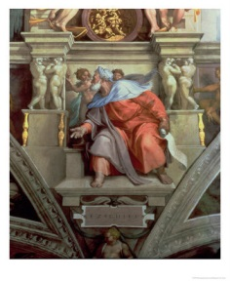
Ez. 21
Vindecarea escatologică a poporului ales
În Pustiul Arabiei
T5
T0
T1
T2
T3
T4
În Egipt
Prima generație
A II-a Gen
În Țara Promisă
Gen. lui Ez.
Primul exod
Primul exil în Babilon
În Pustiul Popoarelor
T0
T1
T2
T3
T4
În Egiptul Popoarelor
Generațiile
apocaliptice
Judecata prin Anticrist
Israelul
vindecat
Al II lea exil în Babilonul Popoarelor
Al II lea Exod
Notes:
https://www.youtube.com/watch?v=6ZDSBF5xtoo
⁸ Cine a auzit vreodată aşa ceva? Cine a văzut vreodată aşa ceva? Se poate naşte oare o ţară într'o zi? Se naşte un neam aşa dintr'o dată? Abia au apucat-o muncile, şi fiica Sionului şi-a şi născut fiii!

Slide 2
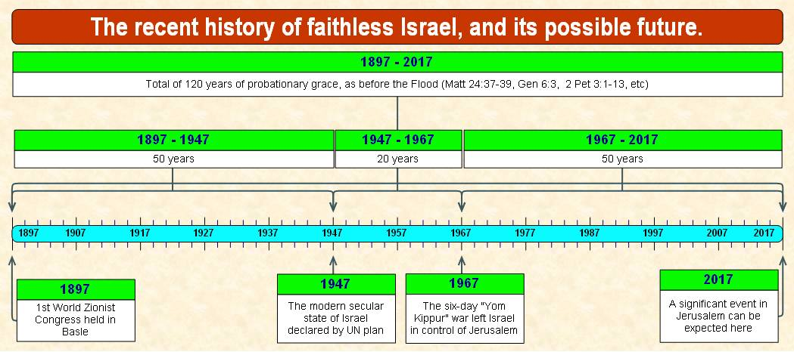

Slide 3
^{Zah. 13: 8} În toată ţara, zice Domnul, două treimi vor fi nimicite, vor pieri, iar cealaltă treime va rămînea.
⁹ Dar treimea aceasta din urmă o voi pune în foc, şi o voi curăţi cum se curăţeşte argintul, o voi lămuri cum se lămureşte aurul. Ei vor chema Numele Meu, şi îi voi asculta; Eu voi zice: ...Acesta este poporul Meu!... Şi ei vor zice: ...Domnul este Dumnezeul meu!...
^{Zah.14:2} Atunci voi strînge toate neamurile la război împotriva Ierusalimului. Cetatea va fi luată, casele vor fi jăfuite, şi femeile batjocorite; jumătate din cetate va merge în robie…
Israelul de azi are nevoie de curățire pentru a-L primi pe Mesia

Slide 4
Zah 9:2 ...Iată, voi preface Ierusalimul într'un potir de ameţire pentru toate popoarele de primprejur, şi chiar pentru Iuda, la împresurarea Ierusalimului.
3 În ziua aceea, voi face din Ierusalim o piatră grea pentru toate popoarele. Toţi cei ce o vor ridica, vor fi vătămaţi, şi toate neamurile pămîntului se vor strînge împotriva lui…
Atunci voi turna peste casa lui David şi peste locuitorii Ierusalimului, un duh de îndurare şi de rugăciune, şi îşi vor întoarce privirile spre Mine, pe care L-au străpuns. Îl vor plânge cum plânge cineva pe singurul lui fiu, şi -L vor plânge amarnic, cum plânge cineva pe un întîi născut.

Slide 5
…dar rămăşiţa poporului nu va fi nimicită cu desăvîrşire din cetate.
³ Ci Domnul Se va arăta, şi va lupta împotriva acestor neamuri, cum S'a luptat în ziua bătăliei.
⁴ Picioarele Lui vor sta în ziua aceea pe muntele Măslinilor, care este în faţa Ierusalimului, spre răsărit … Şi atunci va veni Domnul, Dumnezeul meu, şi toţi sfinţii împreună cu El!
⁷ Va fi o zi deosebită, cunoscută de Domnul, nu va fi nici zi, nici noapte; dar spre seară se va arăta lumina.

Slide 6
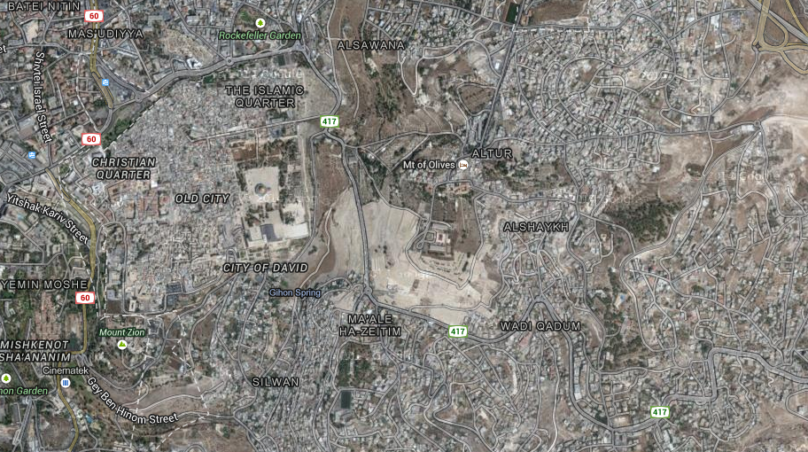
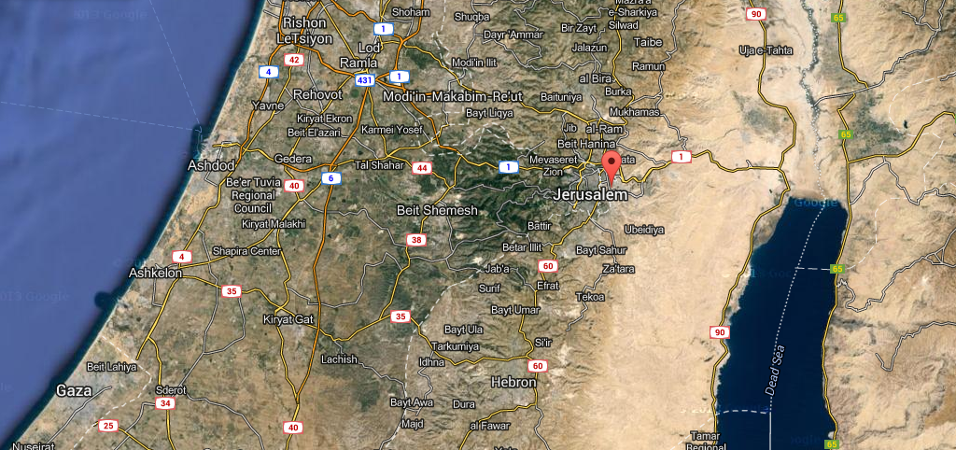

Slide 7
⁸ În ziua aceea, vor izvorî ape vii din Ierusalim, şi vor curge jumătate spre marea de răsărit, jumătate spre marea de apus; aşa va fi şi vara şi iarna.
⁹ Şi Domnul va fi împărat peste tot pămîntul. În ziua aceea, Domnul va fi singurul Domn, şi Numele Lui va fi singurul Nume.
¹⁰ Ierusalimul va fi înălţat, şi va rămînea liniştit la locul lui…
¹¹ Ei vor locui în el, şi nu va mai fi niciun blestem în el; Ierusalimul va fi liniştit.

Slide 8
Nu doar Israel… ci și noi, azi
^{1Cor 10: 6} Şi aceste lucruri s'au întâmplat ca să ne slujească nouă drept pilde, pentruca să nu poftim după lucruri rele, cum au poftit ei.
⁷ Să nu fiţi închinători la idoli, ca unii dintre ei, după cum este scris: „Poporul a şezut să mănânce şi să bea; şi s'au sculat să joace.”
⁸ Să nu curvim, cum au făcut unii din ei, aşa că într-o singură zi au căzut douăzeci şi trei de mii.
⁹ Să nu ispitim pe Domnul, cum L-au ispitit unii din ei, cari au pierit prin şerpi.
¹⁰ Să nu cârtiţi, cum au cârtit unii din ei, cari au fost nimiciţi de Nimicitorul.
¹¹ Aceste lucruri li s'au întâmplat ca să ne slujească drept pilde, şi au fost scrise pentru învăţătura noastră, peste cari au venit sfârşiturile veacurilor.
¹² Astfel dar, cine crede că stă în picioare, să ia seama să nu cadă.
Notes:
¹ Fraţilor, nu vreau să nu ştiţi că părinţii noştri toţi au fost supt nor, toţi au trecut prin mare,
² toţi au fost botezaţi în nor şi în mare, pentru Moise;
³ toţi au mîncat aceeaş mîncare duhovnicească,
⁴ şi toţi au băut aceeaş băutură duhovnicească, pentrucă beau dintr'o stîncă duhovnicească ce venea după ei; şi stînca era Hristos.
⁵ Totuş cei mai mulţi dintre ei, n'au fost plăcuţi lui Dumnezeu, căci au pierit în pustie.
⁶ Şi aceste lucruri s'au întîmplat ca să ne slujească nouă drept pilde, pentruca să nu poftim după lucruri rele, cum au poftit ei.
⁷ Să nu fiţi închinători la idoli, ca unii dintre ei, după cum este scris: „Poporul a şezut să mănînce şi să bea; şi s'au sculat să joace.”
⁸ Să nu curvim, cum au făcut unii din ei, aşa că într-o singură zi au căzut douăzeci şi trei de mii.
⁹ Să nu ispitim pe Domnul, cum L-au ispitit unii din ei, cari au pierit prin şerpi.
¹⁰ Să nu cîrtiţi, cum au cîrtit unii din ei, cari au fost nimiciţi de Nimicitorul.
¹¹ Aceste lucruri li s'au întîmplat ca să ne slujească drept pilde, şi au fost scrise pentru învăţătura noastră, peste cari au venit sfîrşiturile veacurilor.
¹² Astfel dar, cine crede că stă în picioare, să ia seama să nu cadă.
¹³ u v'a ajuns nici o ispită, care să nu fi fost potrivită cu puterea omenească. Şi Dumnezeu, care este credincios, nu va îngădui să fiţi ispitiţi peste puterile voastre; ci, împreună cu ispita, a pregătit şi mijlocul să ieşiţi din ea, ca s'o puteţi răbda.
¹⁴ De aceea, prea iubiţii mei, fugiţi de închinarea la idoli.
¹ Fraţilor, nu vreau să nu ştiţi că părinţii noştri toţi au fost supt nor, toţi au trecut prin mare,
² toţi au fost botezaţi în nor şi în mare, pentru Moise;
³ toţi au mîncat aceeaş mîncare duhovnicească,
⁴ şi toţi au băut aceeaş băutură duhovnicească, pentrucă beau dintr'o stîncă duhovnicească ce venea după ei; şi stînca era Hristos.
⁵ Totuş cei mai mulţi dintre ei, n'au fost plăcuţi lui Dumnezeu, căci au pierit în pustie.
⁶ Şi aceste lucruri s'au întîmplat ca să ne slujească nouă drept pilde, pentruca să nu poftim după lucruri rele, cum au poftit ei.
⁷ Să nu fiţi închinători la idoli, ca unii dintre ei, după cum este scris: „Poporul a şezut să mănînce şi să bea; şi s'au sculat să joace.”
⁸ Să nu curvim, cum au făcut unii din ei, aşa că într-o singură zi au căzut douăzeci şi trei de mii.
⁹ Să nu ispitim pe Domnul, cum L-au ispitit unii din ei, cari au pierit prin şerpi.
¹⁰ Să nu cîrtiţi, cum au cîrtit unii din ei, cari au fost nimiciţi de Nimicitorul.
¹¹ Aceste lucruri li s'au întîmplat ca să ne slujească drept pilde, şi au fost scrise pentru învăţătura noastră, peste cari au venit sfîrşiturile veacurilor.
¹² Astfel dar, cine crede că stă în picioare, să ia seama să nu cadă.
¹³ u v'a ajuns nici o ispită, care să nu fi fost potrivită cu puterea omenească. Şi Dumnezeu, care este credincios, nu va îngădui să fiţi ispitiţi peste puterile voastre; ci, împreună cu ispita, a pregătit şi mijlocul să ieşiţi din ea, ca s'o puteţi răbda.
¹⁴ De aceea, prea iubiţii mei, fugiţi de închinarea la idoli.
¹ Fraţilor, nu vreau să nu ştiţi că părinţii noştri toţi au fost supt nor, toţi au trecut prin mare,
² toţi au fost botezaţi în nor şi în mare, pentru Moise;
³ toţi au mîncat aceeaş mîncare duhovnicească,
⁴ şi toţi au băut aceeaş băutură duhovnicească, pentrucă beau dintr'o stîncă duhovnicească ce venea după ei; şi stînca era Hristos.
⁵ Totuş cei mai mulţi dintre ei, n'au fost plăcuţi lui Dumnezeu, căci au pierit în pustie.
⁶ Şi aceste lucruri s'au întîmplat ca să ne slujească nouă drept pilde, pentruca să nu poftim după lucruri rele, cum au poftit ei.
⁷ Să nu fiţi închinători la idoli, ca unii dintre ei, după cum este scris: „Poporul a şezut să mănînce şi să bea; şi s'au sculat să joace.”
⁸ Să nu curvim, cum au făcut unii din ei, aşa că într-o singură zi au căzut douăzeci şi trei de mii.
⁹ Să nu ispitim pe Domnul, cum L-au ispitit unii din ei, cari au pierit prin şerpi.
¹⁰ Să nu cîrtiţi, cum au cîrtit unii din ei, cari au fost nimiciţi de Nimicitorul.
¹¹ Aceste lucruri li s'au întîmplat ca să ne slujească drept pilde, şi au fost scrise pentru învăţătura noastră, peste cari au venit sfîrşiturile veacurilor.
¹² Astfel dar, cine crede că stă în picioare, să ia seama să nu cadă.
¹³ u v'a ajuns nici o ispită, care să nu fi fost potrivită cu puterea omenească. Şi Dumnezeu, care este credincios, nu va îngădui să fiţi ispitiţi peste puterile voastre; ci, împreună cu ispita, a pregătit şi mijlocul să ieşiţi din ea, ca s'o puteţi răbda.
¹⁴ De aceea, prea iubiţii mei, fugiţi de închinarea la idoli.

Slide 9
Idolatria, azi
Căci ştiţi bine că niciun curvar, niciun stricat, niciun lacom de avere, care este un închinător la idoli, n'are parte de moştenire în Împărăţia lui Hristos şi a lui Dumnezeu. (Efes.5:5 )
Deaceea, omorîţi mădularele voastre cari sunt pe pământ: curvia, necurăţia, patima, pofta rea, şi lăcomia (πλεονέκτης) care este o închinare la idoli. (Col. 3:5 )
Copilaşilor, păziţi-vă de idoli. Amin (1 Ioan 5:21 )
Notes:
G4123 πλεονέκτης pleonektes (pleh-on-ek'-tace) n.
1. holding (desiring) more, i.e. eager for gain (avaricious, hence a defrauder)

Slide 10
Domnul restaurează … o inimă zdrobită
Domnul este aproape (karov) de cei cu inima înfrântă (shabar leb), şi mîntuieşte (yashia) pe cei cu duhul zdrobit (dakka ruach). Ps 34:18
Jertfele (korban) plăcute lui Dumnezeu sunt un duh zdrobit: Dumnezeule, Tu nu dispreţuieşti o inimă zdrobită şi mâhnită. Ps 51:17
„Duhul Domnului Dumnezeu este peste Mine, căci Domnul M'a uns să aduc veşti bune celor nenorociţi: El M'a trimes să vindec pe cei cu inima zdrobită, să vestesc robilor slobozenia, şi prinşilor de război izbăvirea; (Isa 61:1 , Luca 4:18)
shabar שָׁבַר sabar שָׂבַר
Notes:
H7665 שָׁבַר shabar (shaw-bar') v.
1. to burst (literally or figuratively)
[a primitive root]
KJV: break (down, off, in pieces, up), broken((-hearted)), bring to the birth, crush, destroy, hurt, quench, X quite, tear, view (by mistake for H7663).
H7663 שָׂבַר שָׁבַר sabar (saw-bar') (erroneously shabar (Nehemiah 2) v.
1. to scrutinize (a examina, a controla)
2. (by implication, of watching) to expect (with hope and patience) (a aștepta cu speranță și răbdare )
[a primitive root]
KJV: hope, tarry, view, wait.
H3467 יָשַׁע yasha` (yaw-shah') v.
1. (properly) to be open, wide or free
2. (by implication) to be safe
3. causatively, to free or succor
[a primitive root]
KJV: X at all, avenging, defend, deliver(-er), help, preserve, rescue, be safe, bring (having) salvation, save(-iour), get victory.
[?]
H1793 דַּכָּא dakka' (dak-kaw') adj.
1. crushed
2. (literally) powder
3. (figuratively) contrite
[from H1792]
KJV: contrite, destruction.

Slide 11
Zdrobirea … care vindecă
Ps. 69 Scapă-mă, Dumnezeule, căci îmi ameninţă apele viaţa.
² Mă afund în noroi, şi nu mă pot ţinea; am căzut în prăpastie, şi dau apele peste mine…
⁴ Cei ce mă urăsc fără temei, sunt mai mulţi decât perii capului meu…
⁵ Dumnezeule, Tu cunoşti nebunia mea, şi greşelile mele nu-Ţi sunt ascunse.
⁶ Să nu rămână de ruşine, din pricina mea, ceice nădăjduiesc în Tine, Doamne, Dumnezeul oştirilor!
¹⁴ Scoate-mă din noroi, ca să nu mă mai afund! Să fiu izbăvit de vrăjmaşii mei şi din prăpastie!
¹⁵ Să nu mai dea valurile peste mine, să nu mă înghită adâncul, şi să nu se închidă groapa peste mine!
Notes:
Îmi pusesem nădejdea în Domnul, şi El S'a plecat spre mine, mi-a ascultat strigătele.
² M'a scos din groapa pieirii, din fundul mocirlei; mi-a pus picioarele pe stîncă, şi mi-a întărit paşii.
³ Mi-a pus în gură o cîntare nouă, o laudă pentru Dumnezeul nostru. Mulţi au văzut lucrul acesta, s'au temut, şi s'au încrezut în Domnul.
⁴ Ferice de omul, care îşi pune încrederea în Domnul, şi care nu se îndreaptă spre cei trufaşi şi mincinoşi!
(Ps. 40)

Slide 12
Zdrobirea … care vindecă
²⁹ Eu sunt nenorocit şi sufăr: Dumnezeule, ajutorul Tău să mă ridice!
³⁰ Atunci voi lăuda Numele lui Dumnezeu prin cântări, şi prin laude Îl voi preamări. ³¹ Lucrul acesta este mai plăcut Domnului, decât un viţel cu coarne şi copite!
³² Nenorociţii văd lucrul acesta şi se bucură; voi, cari căutaţi pe Dumnezeu, veselă să vă fie inima!
³³ Căci Domnul ascultă pe cei săraci, şi nu nesocoteşte pe prinşii Lui de război.
³⁴ Să -L laude cerurile şi pământul, mările şi tot ce mişună în ele!
³⁵ Căci Dumnezeu va mântui Sionul, şi va zidi cetăţile lui Iuda; ele vor fi locuite şi luate în stăpânire; ³⁶ sămânţa robilor Lui le va moşteni, şi cei ce iubesc Numele Lui vor locui în ele.
Notes:
Îmi pusesem nădejdea în Domnul, şi El S'a plecat spre mine, mi-a ascultat strigătele.
² M'a scos din groapa pieirii, din fundul mocirlei; mi-a pus picioarele pe stîncă, şi mi-a întărit paşii.
³ Mi-a pus în gură o cîntare nouă, o laudă pentru Dumnezeul nostru. Mulţi au văzut lucrul acesta, s'au temut, şi s'au încrezut în Domnul.
⁴ Ferice de omul, care îşi pune încrederea în Domnul, şi care nu se îndreaptă spre cei trufaşi şi mincinoşi!
(Ps. 40)
(Zech 12:10 [VDC])
Atunci voi turna peste casa lui David şi peste locuitorii Ierusalimului, un duh de îndurare şi de rugăciune, şi îşi vor întoarce privirile spre Mine, pe care L-au străpuns. Îl vor plînge cum plînge cineva pe singurul lui fiu, şi -L vor plînge amarnic, cum plînge cineva pe un întîi născut.

